Slide 1

ESTUDIO DEL USO DE HERRAMIENTAS DE GESTIÓN ADMINISTRATIVA EN LA INDUSTRIA DE LA CONSTRUCCIÓN DE LA ZONA URBANA DEL DISTRITO METROPOLITANO DE QUITO
AUTOR: FLOR VACA EVELYN KATHERINE
DIRECTOR: ING. JAVIER BUENAÑO
OPONENTE: ING. HUMBERTO SERRANO

Slide 2
PANTEAMIENTO DEL PROBLEMA
Existe poca información acerca de las herramientas de gestión administrativa que se están usando en la industria de la construcción, lo que limita el conocimiento de los procesos que se llevan a cabo y las estrategias necesarias para poder mejorarlos y aumentar su eficiencia.

Slide 3
OBJETIVO GENERAL
Conocer cuáles son las herramientas de gestión administrativa utilizadas en la industria de la construcción de la zona urbana del Distrito Metropolitano de Quito y si estas han dado los resultados esperados.
OBJETIVOS ESPECÍFICOS
Determinar el marco teórico que nos ayudará a conocer las diferentes herramientas de gestión administrativas que existen actualmente.
Determinar cuál de las herramientas de gestión administrativa utilizadas han dado los mejores resultados a las empresas de la industria.
Identificar los principales inconvenientes que se han presentado al momento de implementar alguna de las herramientas de gestión administrativa.
Conocer si se realiza un análisis previo a la utilización de las herramientas de gestión administrativas o si se lo realiza de forma empírica.
Realizar una investigación de mercados que nos ayude a conocer cuáles son las principales herramientas de gestión administrativas utilizadas en la industria de la construcción.

Slide 4
FUNDAMENTACIÓN TEÓRICA
MODELOS DE GESTIÓN DE CALIDAD
SISTÉMAS ESTRATÉGICOS DE GESTIÓN
INDICADORES DE GESTIÓN
PROCESOS
FINANCIEROS
CLIENTES
BSC
BENCHMARKING
COSTUMER RELATIONSHIP MANAGEMENT
EMPOWERTMENT
GESTIÓN POR PROCESOS
OUTSOURCING
DOWSIZING
ANÁLISIS DE PARETO
ADMINISTRACIÓN DE PROYECTOS A TRAVÉS DE REDES.
NORMAS ISO
MODELO MALCOLM BALDRIGE
MODELO EFQM
MODELO DEMING PRIZE

Slide 5
OBJETIVOS DE LA INVESTIGACIÓN
Conocer si las empresas la industria de la construcción de la zona urbana del Distrito Metropolitano de Quito utilizan herramientas de gestión administrativa y determinar cómo las desarrollan.
Identificar las características generales de las empresas, con el fin de determinar su dimensión.
Conocer qué porcentaje de las empresas constructoras utilizan herramientas de gestión administrativa.
Identificar cuales son las razones principales para que las empresas constructoras no utilicen una herramienta de gestión administrativa.
Conocer cuáles son las herramientas de gestión administrativa que más utilizan las empresas constructoras.
Establecer si utilizan indicadores de gestión para controlar los procesos.

Slide 6
DISEÑO DE LA INVESTIGACIÓN
Diseño de la investigación
Diseño de la investigación exploratoria
Diseño de la investigación concluyente
Investigación descriptiva
Investigación causal
Diseño transversal
Diseño longitudinal
Diseño transversal simple
Diseño transversal múltiple

Slide 7
TAMAÑO DE LA MUESTRA
INSTRUMENTO:
Encuesta
TIPO DE MUESTREO:
Probabilístico
  Aleatorio simple
Dónde:
n = tamaño de la muestra
N = 246 empresas zona urbana
del DMQ
Z = 1,96
p = 0.8
q = 0.2
e= 5%

Slide 8
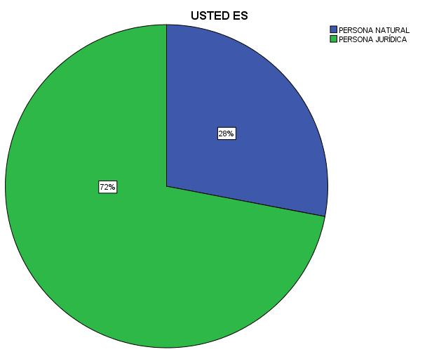
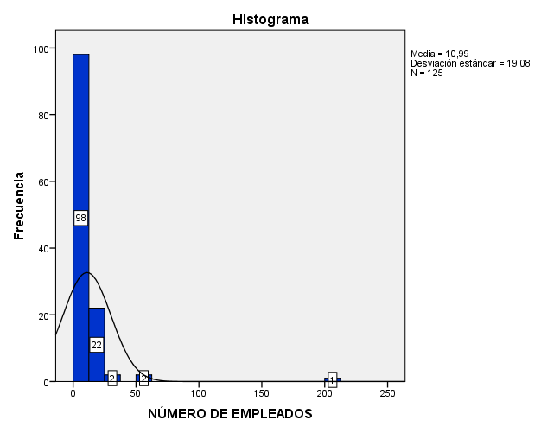
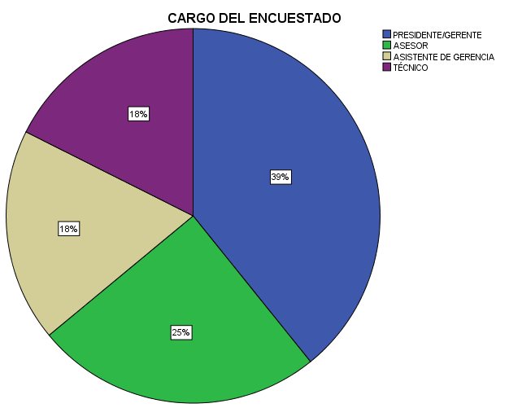
ANÁLISIS UNIVARIADO

Slide 9
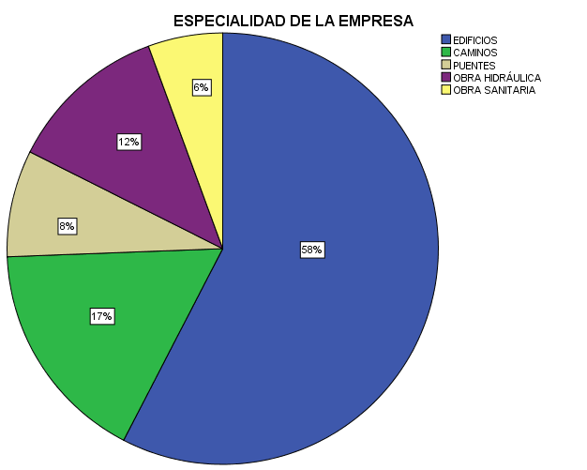
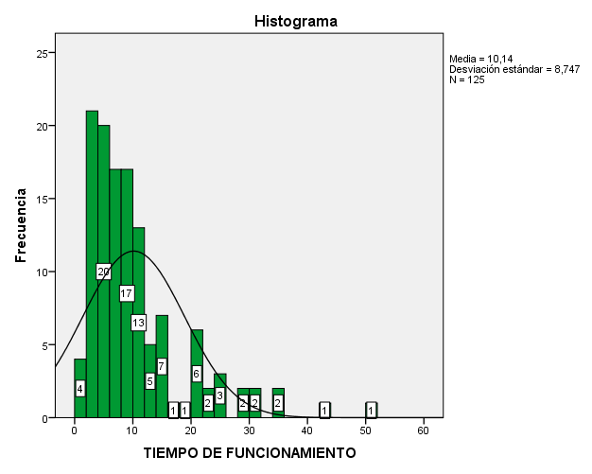
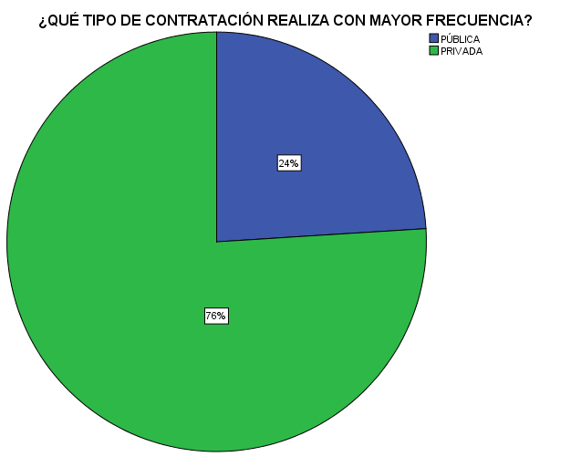

Slide 10
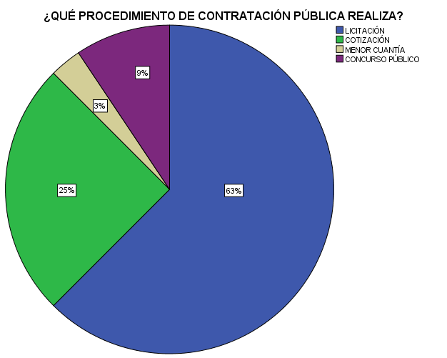
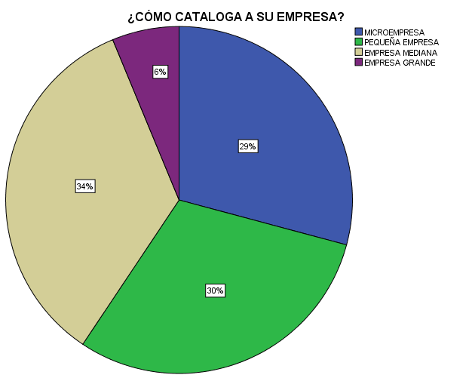
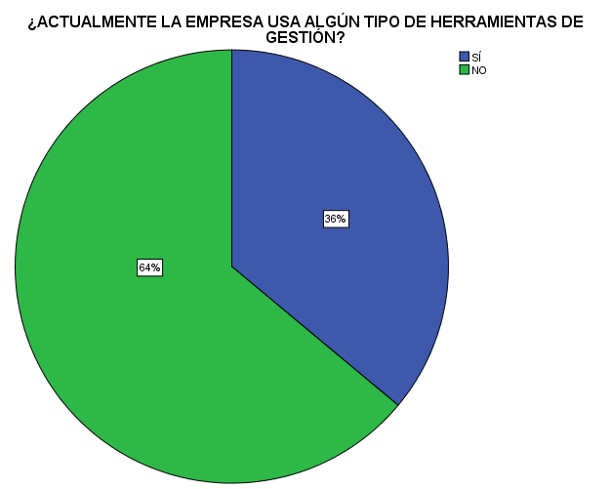
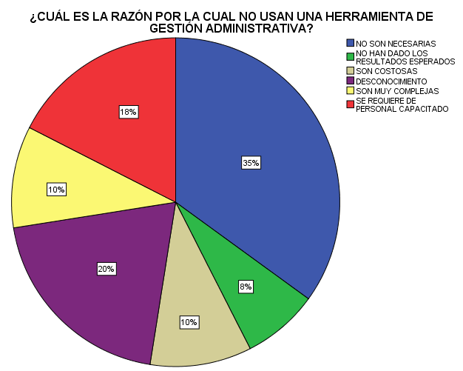

Slide 11
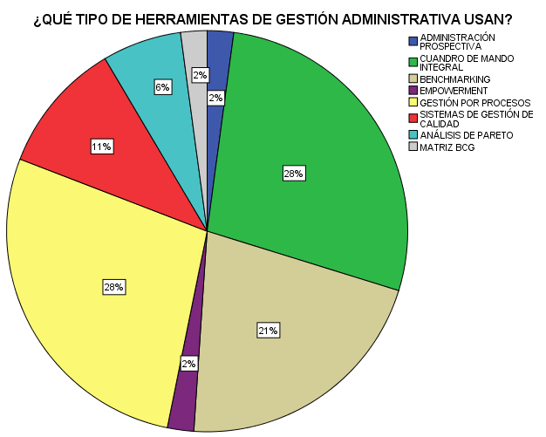
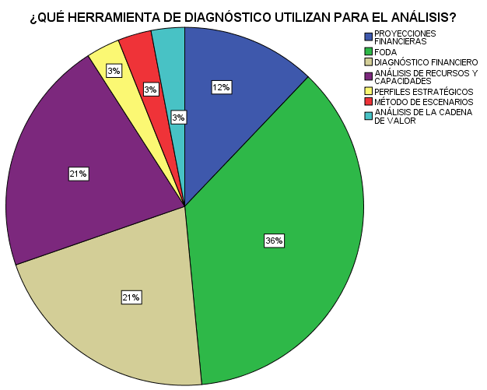
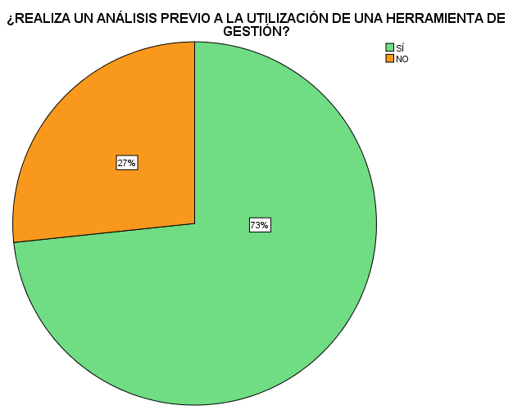
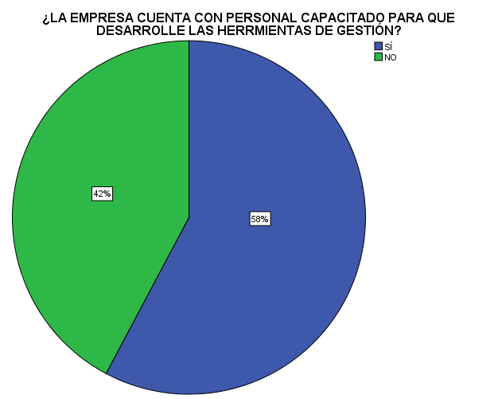

Slide 12
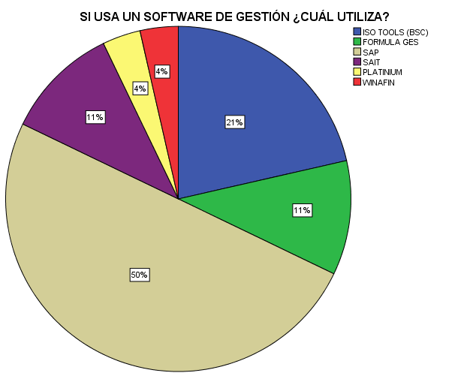
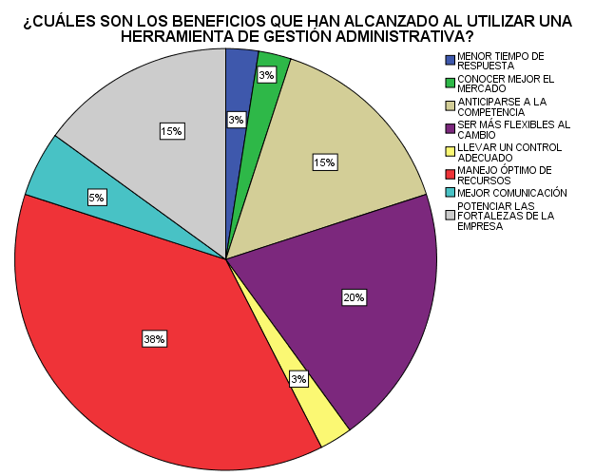
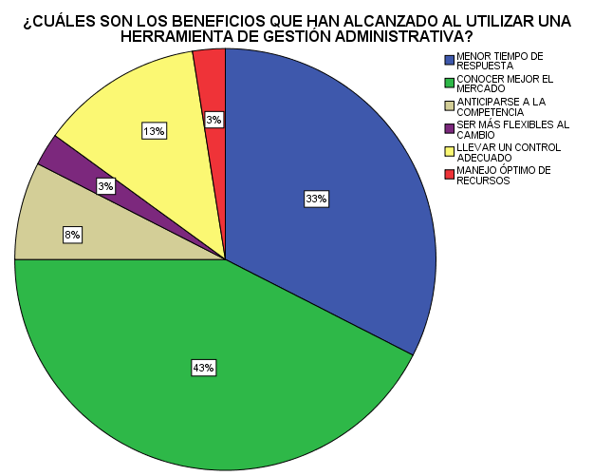
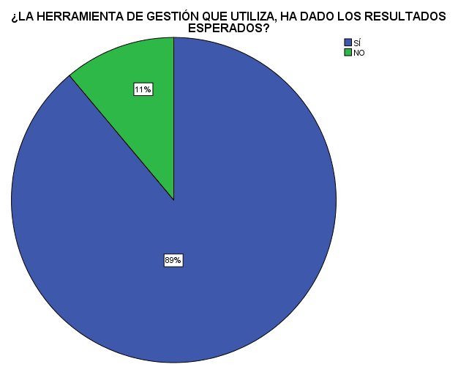

Slide 13
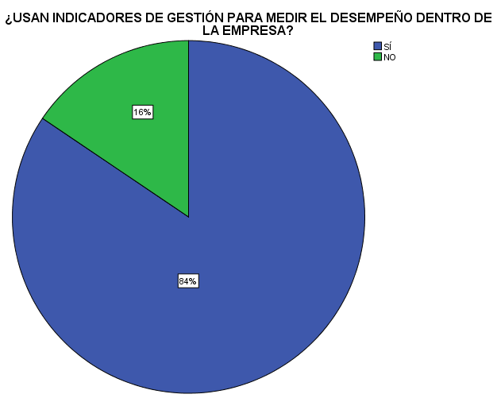
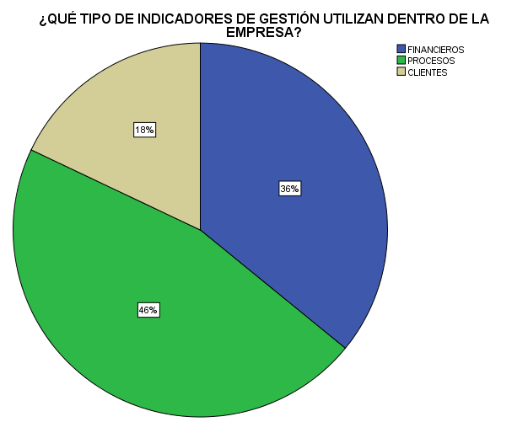
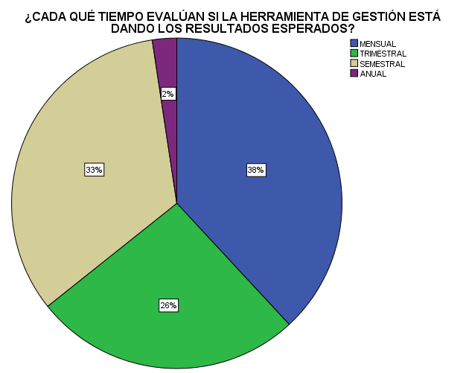
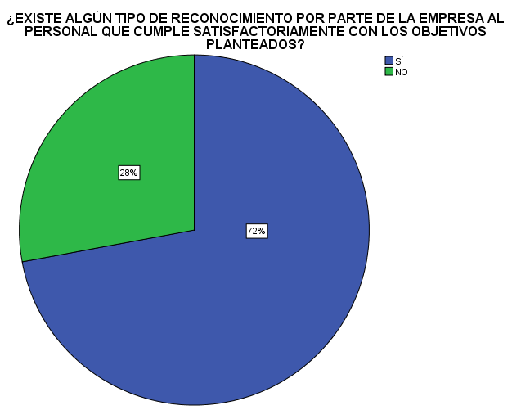

Slide 14
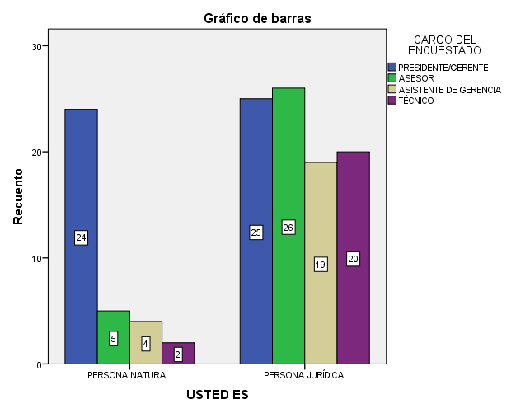
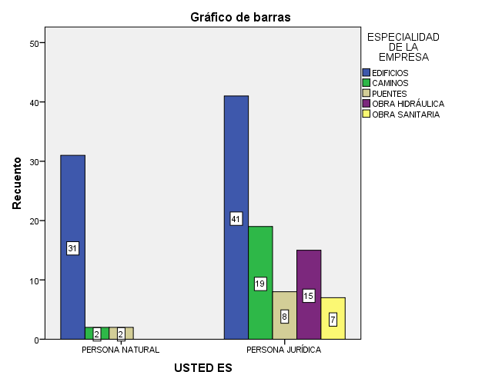
ANÁLISIS BIVARIADO
CHI CUADRADO

Slide 15
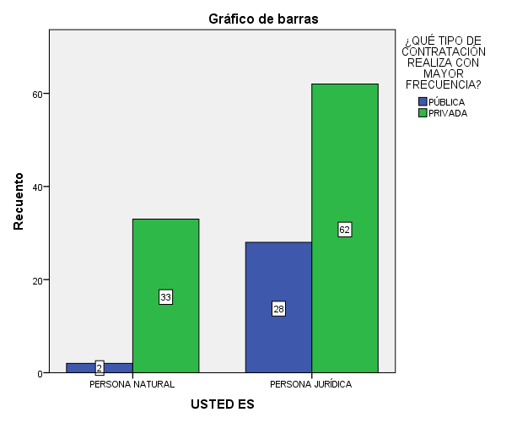
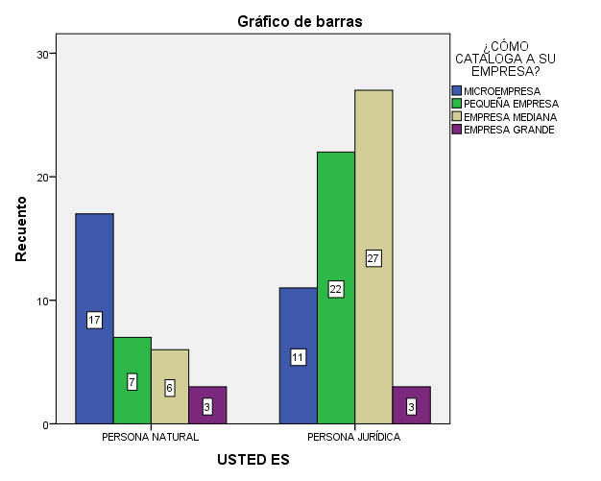

Slide 16
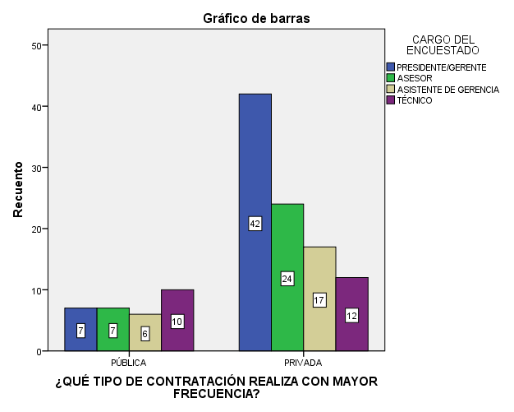
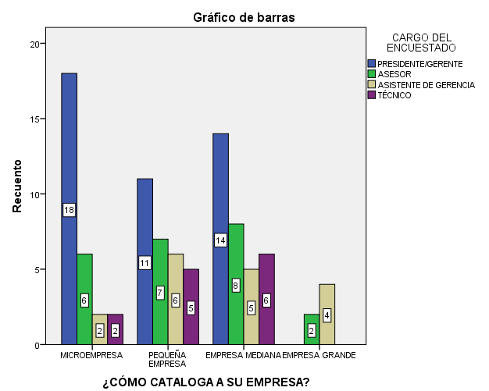

Slide 17
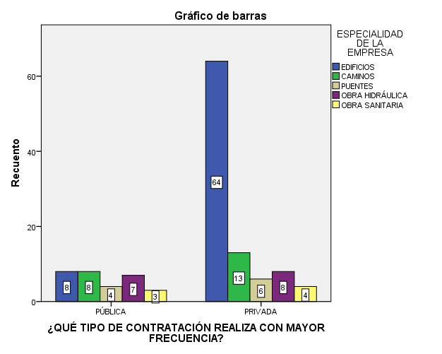
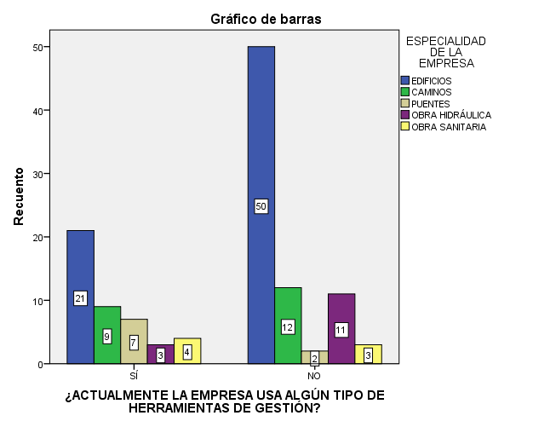

Slide 18
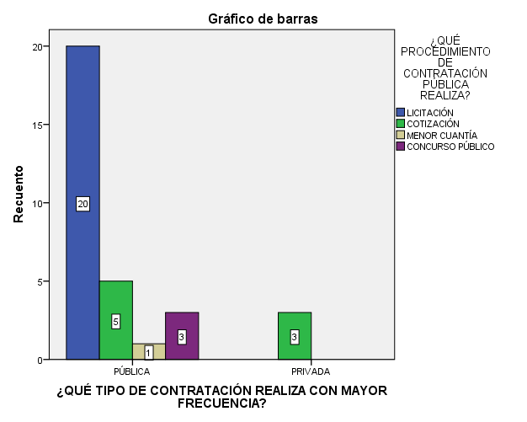
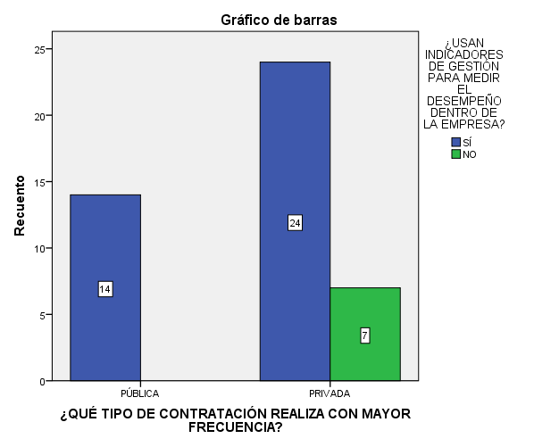

Slide 19
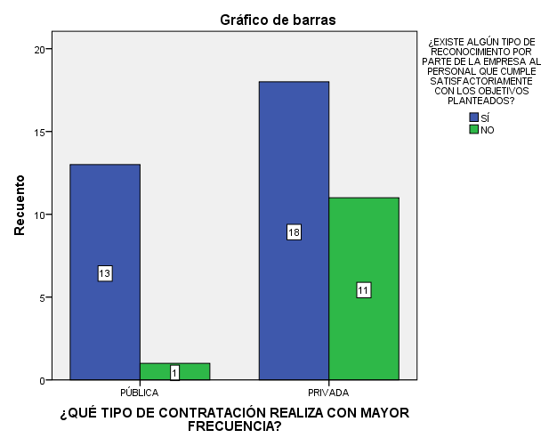
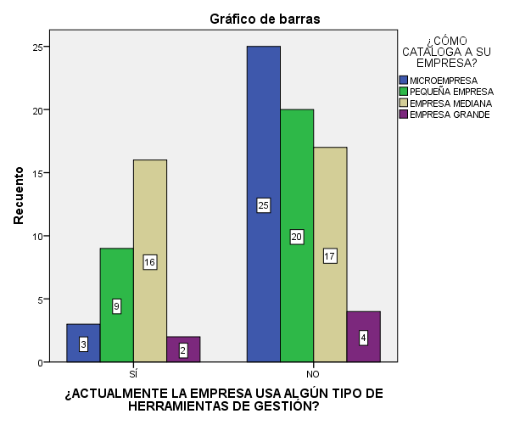

Slide 20
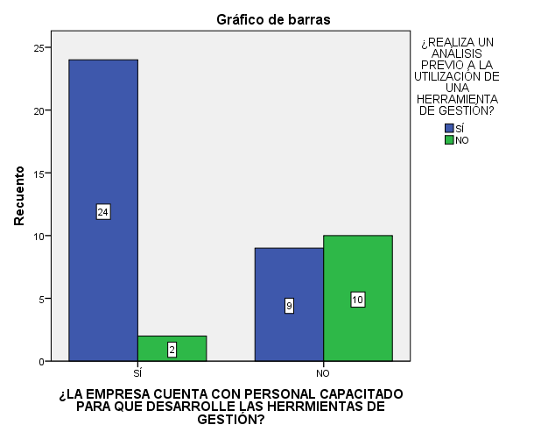
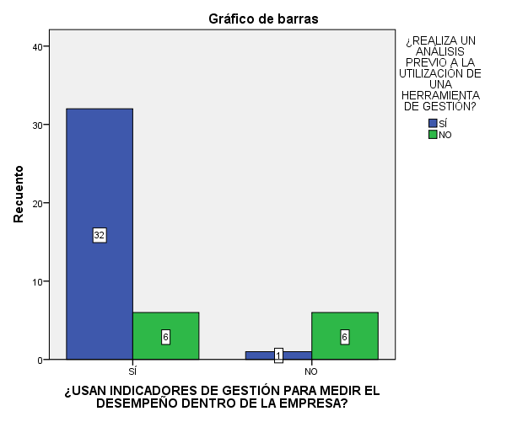

Slide 21
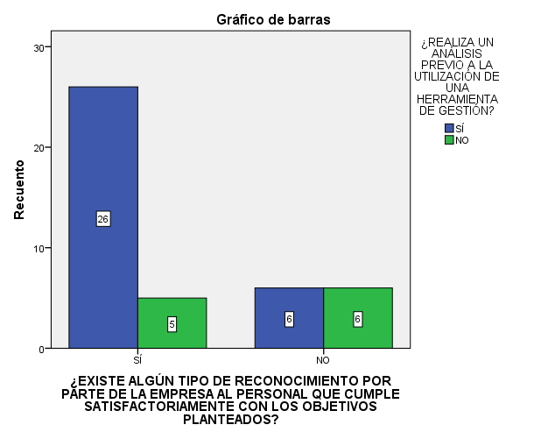
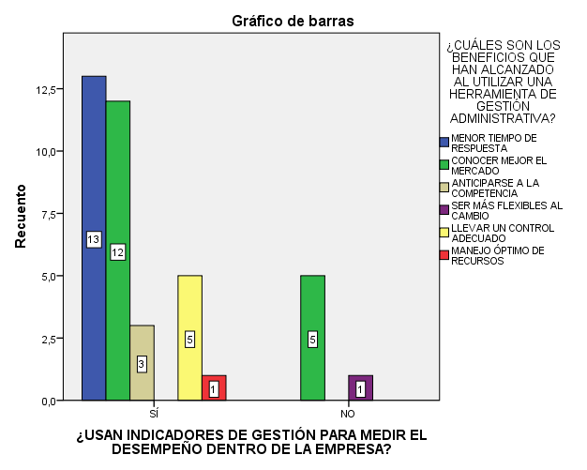

Slide 22
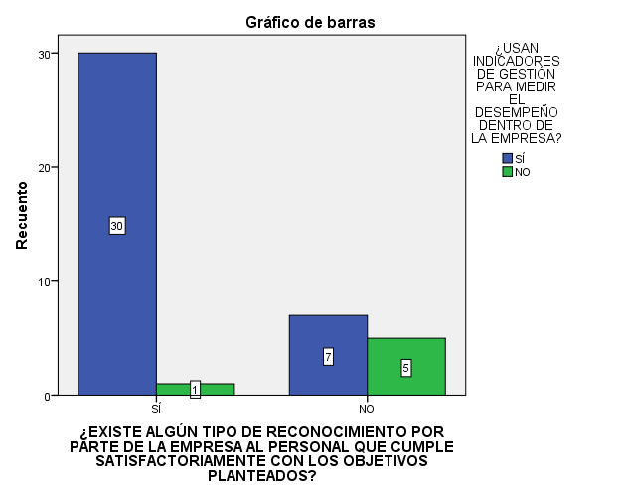

Slide 23
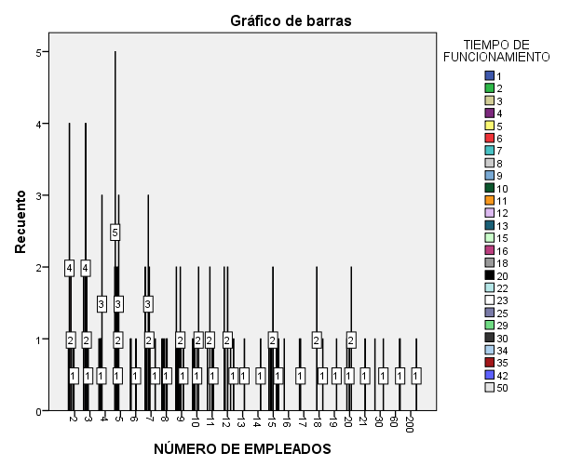
CORRELACIONES

Slide 24
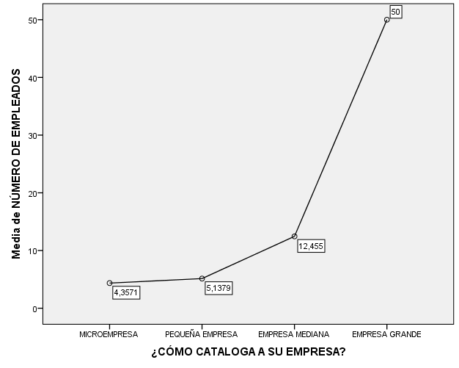
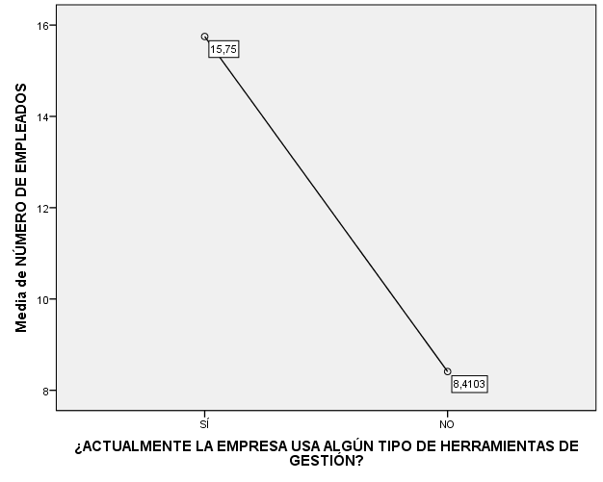
ANOVAS

Slide 25
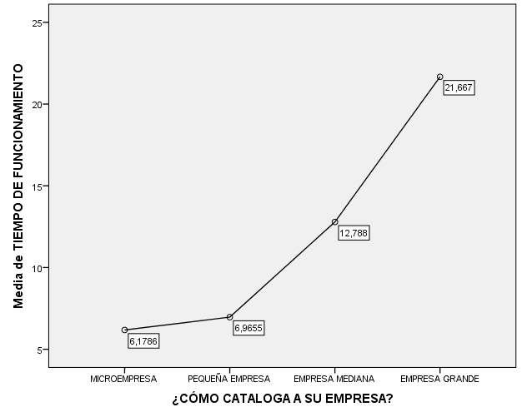
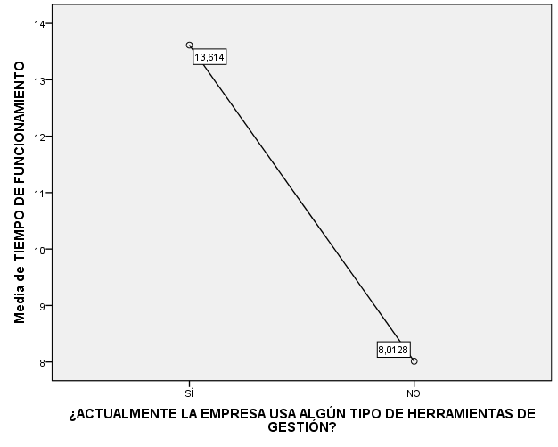

Slide 26
MATRIZ DE CRUCES

Slide 27
MATRIZ DE RESUMEN
ANÁLISIS UNIVARIADO | Nº | VARIABLE | HALLAZGO | LÍNEA BASE ESTRATÉGICA
 | 1 | Usted es | La mayoría son personas jurídicas | La mayoría de empresas constructoras encuestadas son estables y con experiencia en el mercado.
 | 2 | Cargo del encuestado | Gerentes
 | 3 | Número de empleados | 11 empleados en promedio
 | 4 | Tiempo de funcionamiento | 10 años en promedio
 | 5 | Especialidad de la empresa | Construcción de edificios | Las empresas privadas se dedican en su mayoría a la construcción de edificios ya que hay mayor demanda para usarlos como oficinas o vivienda.
 | 6 | Tipo de contratación | Contratación privada
 | 7 | Tamaño de la empresa | Empresa mediana
 | 8 | Tipo de contratación pública | Licitación
 | 9 | Uso de herramientas de gestión | No utilizan | En su mayoría las empresas constructoras no utilizan herramientas de gestión administrativa argumentando que no son necesarias para sus operaciones.
 | 10 | Razones para no usar una herramienta de gestión | No son necesarias
 | 11 | Tipo de herramienta que usa | BSC / gestión por procesos | Las constructoras que sí utilizan herramientas de gestión administrativa cuentan con personal capacitado para desarrollarlas y realizan un análisis previo a su uso, siendo las herramientas más utilizadas el BSC y la gestión por procesos.
 | 12 | Análisis previo al uso de una herramienta de gestión | Si
 | 13 | Herramientas de diagnóstico | FODA
 | 14 | Personal capacitado | Si
 | 15 | Software de gestión | SAP

Slide 28
ANÁLISIS UNIVARIADO | Nº | VARIABLE | HALLAZGO | LÍNEA BASE ESTRATÉGICA
 | 16 | La herramienta ha dado los resultados esperados | Si | Las herramientas de gestión administrativa que han usado en las empresas constructoras han dado los resultados esperados, siendo sus principales beneficios conocer mejor al mercado y manejo óptimo de los recursos.
 | 17 | Beneficios de usar una herramienta de gestión | Conocer mejor el mercado / manejo óptimo de recursos
 | 18 | Tiempo de evaluación de la herramienta | Mensual
 | 19 | Uso de indicadores de gestión | Si | Para medir el desempeño de sus empleados las constructoras utilizan indicadores de gestión de sus procesos, y si cumplen con los objetivos planteados reciben algún tipo de reconocimiento por su trabajo.
 | 20 | Tipo de indicadores de gestión | Procesos
 | 21 | Reconocimiento | Si

Slide 29
ANÁLISIS BIVARIADO | Nº | VARIABLE | HALLAZGO | LÍNEA BASE ESTRATÉGICA
 | 22 | Qué tipo de contratación realiza con mayor frecuencia? * Usted es | Tanto las personas naturales como jurídicas realizan contratación privada | Las personas naturales y jurídicas que se dedican a la construcción realizan en su mayoría contratación privada, enfocándose principalmente en la construcción de edificios.
 | 23 | Especialidad de la empresa * ¿Qué tipo de contratación realiza con mayor frecuencia? | Las empresas que realizan contratación privada en su mayoría construyen edificios
 | 24 | ¿Usan indicadores de gestión para medir el desempeño de la empresa? *¿Qué tipo de contratación realiza con mayor frecuencia? | Tanto las empresas que realizan contratación pública como privada utilizan indicadores de gestión | Las empresas que realizan contratación tanto pública como privada utilizan indicadores de gestión para medir el desempeño y ofrecen algún tipo de reconocimiento a sus empleados.
 | 25 | ¿Existe algún tipo de reconocimiento por parte de la empresa al personal que cumple satisfactoriamente con los objetivos planteados? *¿Qué tipo de contratación realiza con mayor frecuencia? | Tanto las empresas que realizan contratación pública como privada ofrecen algún tipo de reconocimiento a su personal
 | 26 | ¿Cómo cataloga a su empresa? * ¿Actualmente la empresa usa algún tipo de herramientas de gestión? | Las empresas que usa algún tipo de herramienta de gestión son en su mayoría medianas | Las empresas que utilizan algún tipo de herramienta de gestión son en su mayoría medianas, que cuentan con personal capacitado para desarrollarlas y realizan un análisis previo a su uso.
 | 27 | ¿La empresa cuenta con personal capacitado para que desarrolle las herramientas de gestión? * ¿Realiza un análisis previo a la utilización de una herramienta de gestión? | Las empresas que cuentan con personal capacitado para desarrollar herramientas de gestión realizan un análisis previo a su uso

Slide 30
RECOMENDACIONES
Todas las empresas constructoras sin importar su tamaño deberían implementar el uso de herramientas de gestión administrativa, ya que les permitirá llevar un mejor control de sus procesos.
Se debe poner principal énfasis en el manejo de los tiempos y la logística, para ellos se puede implementar la administración de proyectos a través de redes, lo que les permitirá reducir tiempos muertos generando un manejo eficiente de sus recursos.
Las empresas constructoras deben contar con personal capacitado especialmente en el desarrollo de herramientas de gestión administrativa para que obtengan los resultados esperados, esta persona puede ser empleado directo o un asesor externo a la empresa.

Slide 31
Luego de implementar las herramientas de gestión administrativa se debe capacitar al personal para que conozca cómo se va a llevar a cabo la gestión y como debe contribuir cada uno al cumplimiento satisfactorio de los objetivos.
Todos los procesos dentro de la empresa deben estar debidamente ordenados y documentados, ya que es la información principal con la cual se va a trabajar cualquier herramienta de gestión administrativa que se desee implementar.

Slide 32



